Slide 1


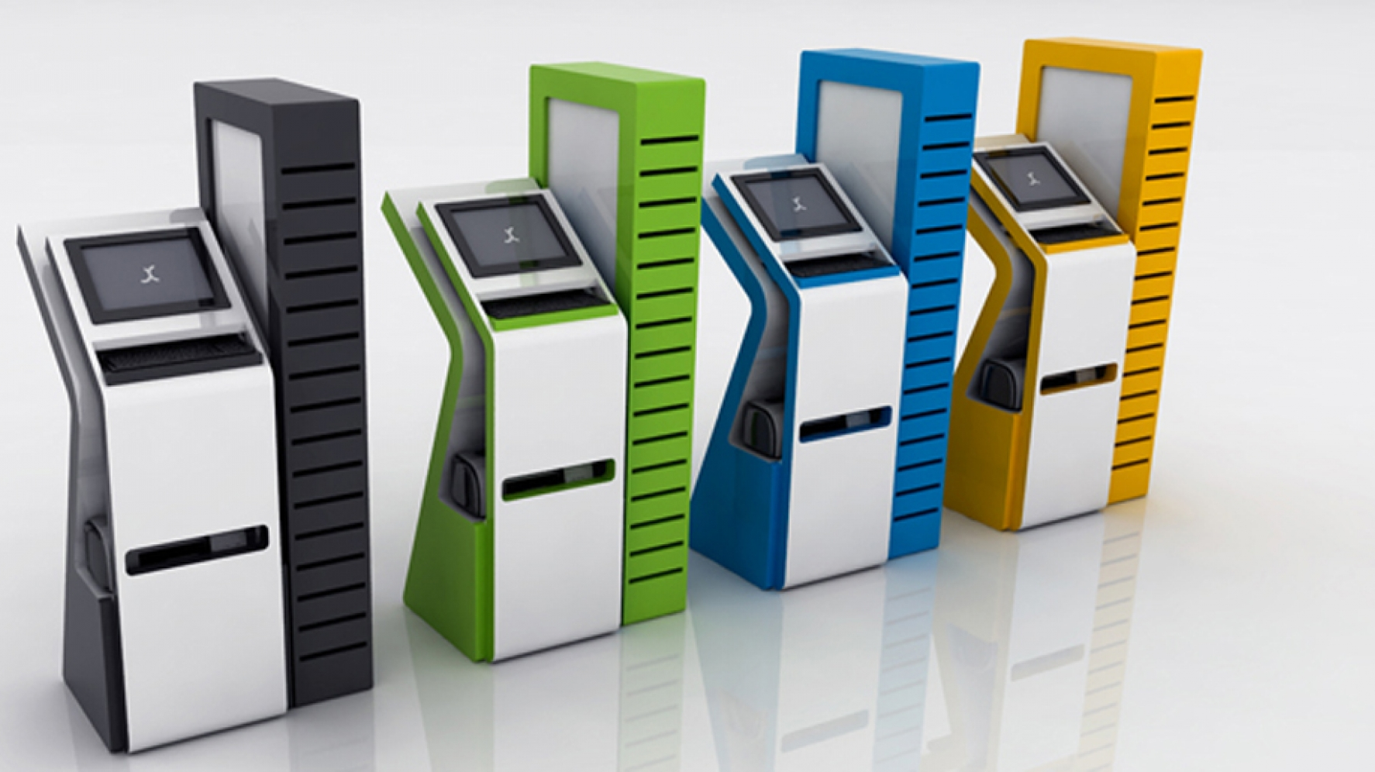
Cajero de nómina

Slide 2
UNIVERSIDAD DOMINICANA O&M
SECCION 0463
INTEGRANTES y MATRICULAS
YENIFER M. LORENZO DEL R. 18-EIIN-1-033
NELSON O. DE LOS SANTOS F. 18-EIIN-1-019
VICTOR ANGOMAS 18-EIIN-1-191

Slide 3

Este programa hara mas facil el calculo de la nomina de una empresa, simplificando el trabajo y el tiempo invertido en dicha nomina.

Slide 4
nomina
Para hacer un proyecto sobre una nomina primero debemos saber que es, una nómina es el registro financiero que una empresa realiza sobre los salarios de sus empleados, bonificaciones y deducciones.
El término nómina indica la cantidad pagada a los empleados por el trabajo que han hecho en la empresa durante un período determinado de tiempo, normalmente mensual o trimestral.

Slide 5

?Por que las empresas deberian usar nuestro cajero de nominas?
Las nóminas son una parte importante a la hora de llevar la contabilidad de tu negocio o de tu empresa por varias razones.
En primer lugar, la importancia de la nómina es vital dado que aquélla y los impuestos derivados de la misma afectan significativamente al ingreso neto de la empresa. También es, a menudo, objeto de numerosas leyes y reglamentos.

Slide 6

La nómina es también, por supuesto, muy importante para sus destinatarios: los empleados. Para un trabajador la percepción de su nómina es esencial para su bienestar.
En muchas ocasiones, el salario es uno de los métodos más efectivos para motivar a un trabajador, por lo que una empresa debe abonar la nómina de manera oportuna y precisa.

Slide 7

Es importante que a todos los empleados se les pague con exactitud y oportunamente con las retenciones y deducciones correctas, tanto en beneficio del perceptor, como de la misma empresa para asegurarse que las retenciones y deducciones son presentadas de una manera apropiada. Esto incluye el pago de sueldos, retenciones, indemnizaciones, anticipos y deducciones.

Slide 8

Uno de los aspectos más importantes de la nómina es su impacto sobre el estado de ánimo de los empleados. En una empresa pequeña, los empleados tienden a ser más conscientes de la estabilidad financiera de la empresa que en una compañía más grande. Si la nómina se retrasa, los empleados comienzan a dudar sobre la integridad financiera de la empresa.

Slide 9

Esto hace que los empleados comiencen a rendir menos y a cuidar menos su trabajo si sienten que no es seguro. La nómina siempre debe ser pagada en tiempo y forma para mantener alto el ánimo de los empleados.

Slide 10

La nómina puede ser un trabajo que le insuma mucho tiempo a un pequeño empresario. Necesita ser llevado a cabo consistentemente una o dos veces al mes. Además, la información tiene que ser correcta de manera que se le pague a los empleados la cantidad correcta, las retenciones sean exactas y los depósitos de impuestos estatales y federales se hagan en término.

Slide 11


